Slide 1
3.4波的干涉

Slide 2
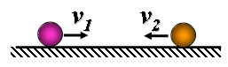
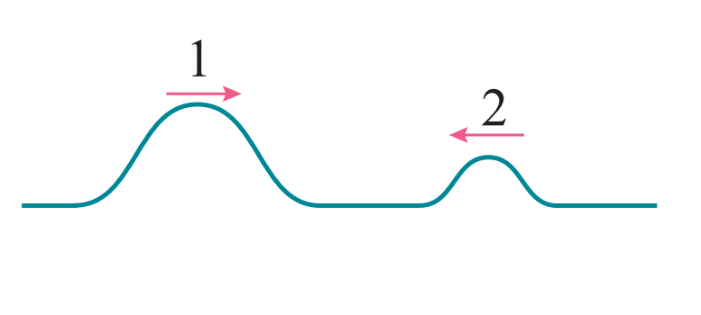
思考与猜想
在机械运动中，当相向运动的两小球发生碰撞后会发生什么现象？
运动状态改变!
两列机械波相遇会发生什么现象呢？

Slide 3
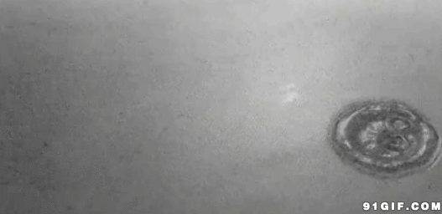
两列波相遇后依然继续向前传播

Slide 4
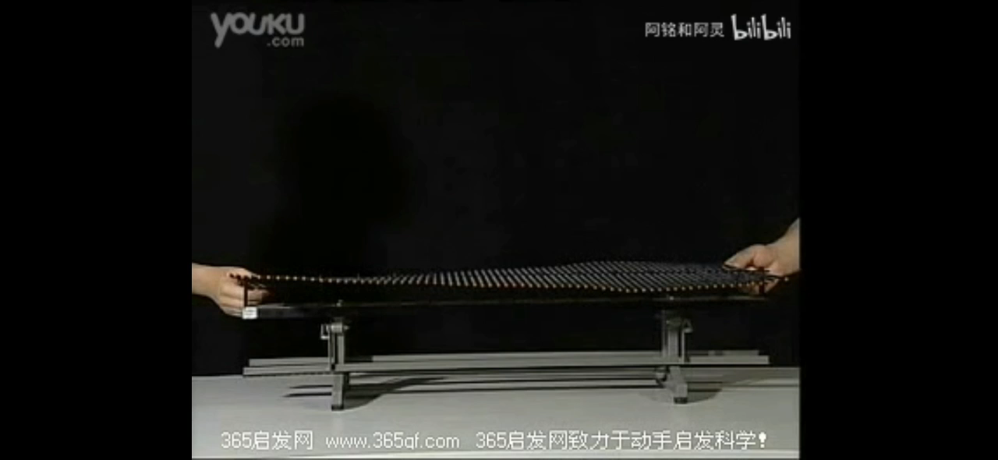
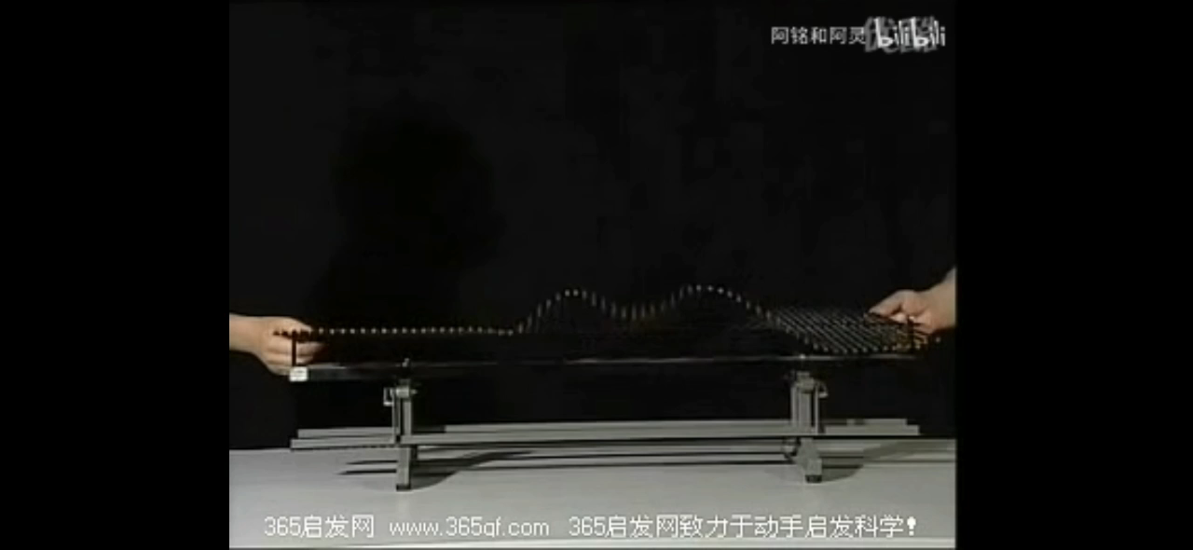
总结：
两列波相遇后保持波长、波幅不变继续传播！

Slide 5
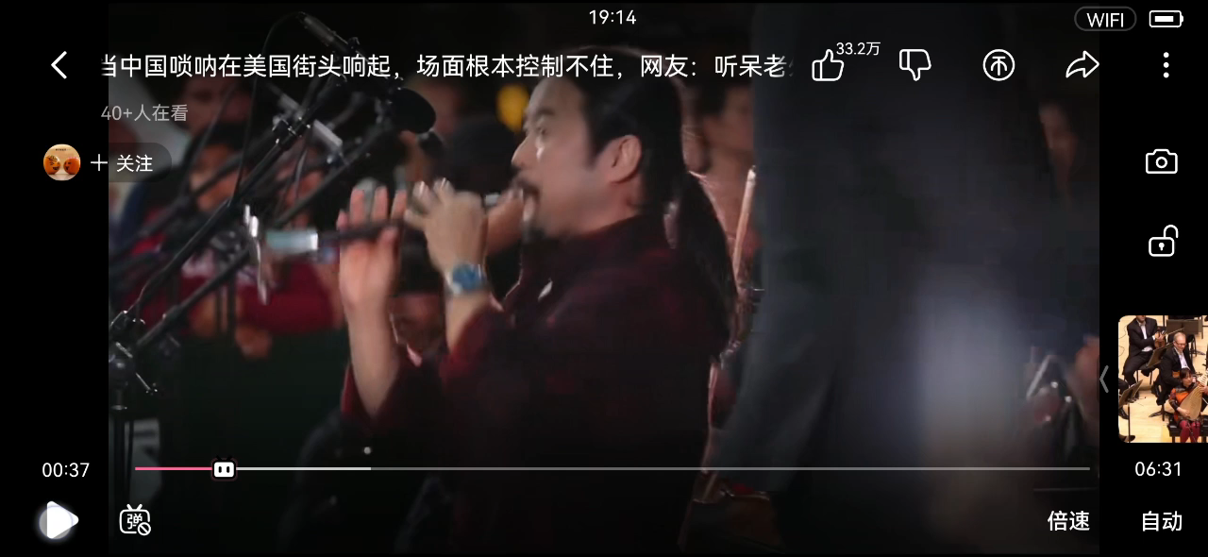
波相遇后可以保持自身的频率不变！

Slide 6
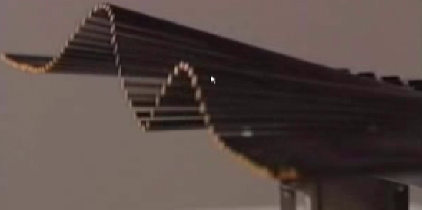
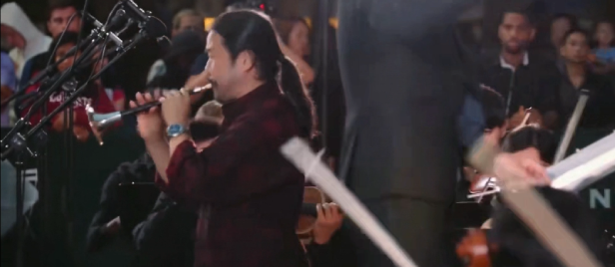
一、波的独立性
波的独立传播：几列波相遇后彼此穿过，仍然保持各自的运动特征，继续传播．即各自的波长、振幅、频率等保持不变．

Slide 7
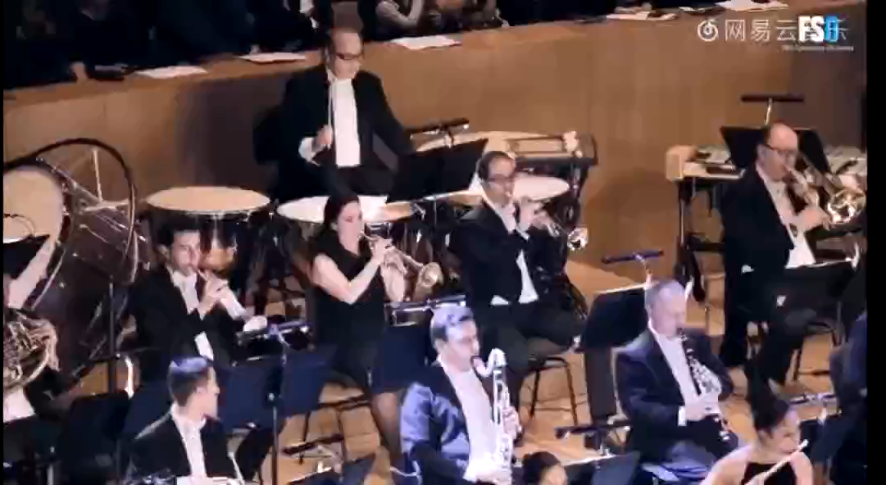
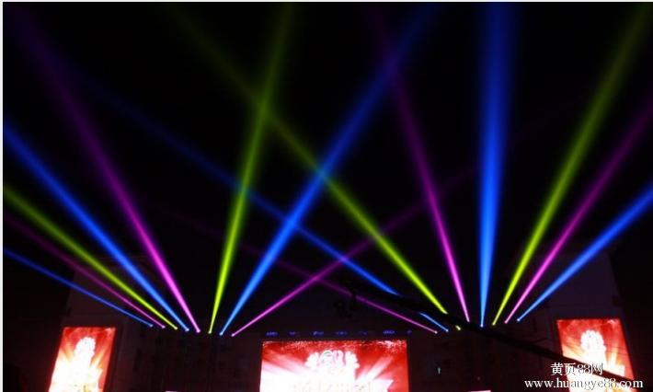
你还能举出几列波相遇的实例么？
听乐队演奏 (仍可辨出不同乐器的音色、旋律)
空中无线电波很多 (仍能分别接收各个电台)
红蓝光束空间交叉相遇后 (红是红、蓝是蓝，…)

Slide 8

问题：从观察水波相遇前后的传播情况，得出了波具有独立性，那么两列波在相遇区将会发生怎样的情况呢？

Slide 9
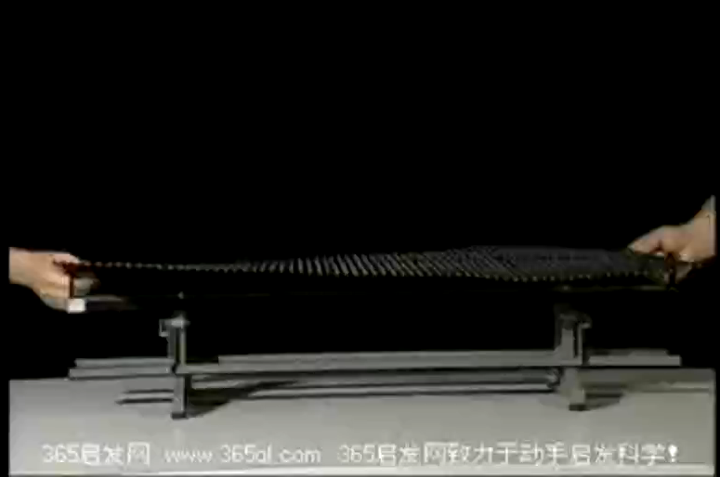
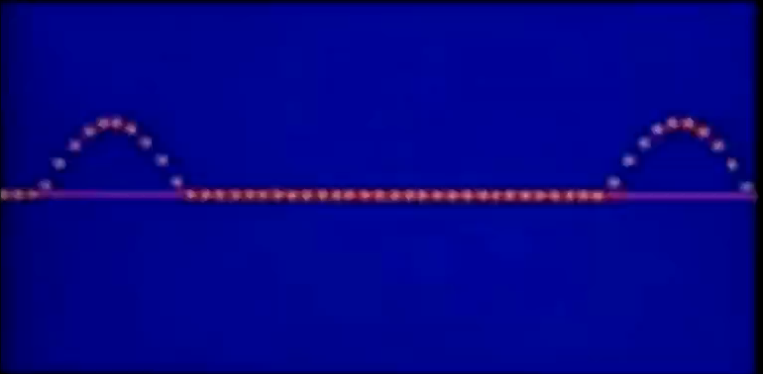
观察与思考
1、两列波在传播过程中波形如何变化的？
2、质点在相遇区域的振动情况及合位移大小如何变化的？

Slide 10
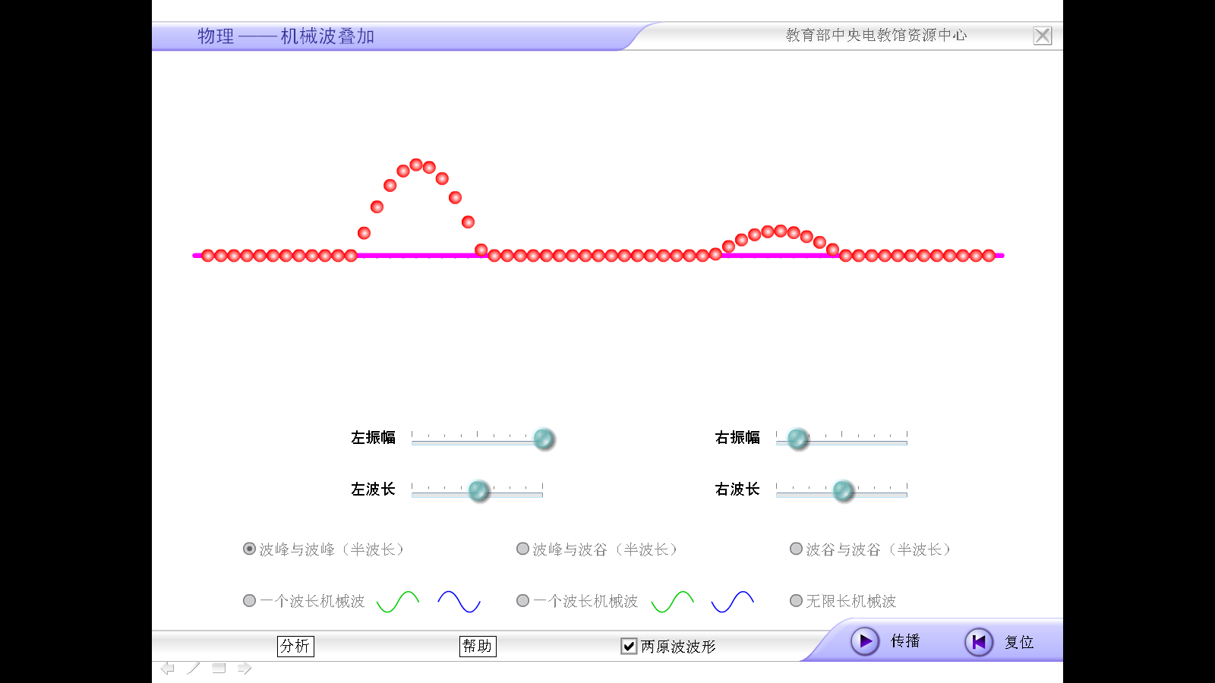
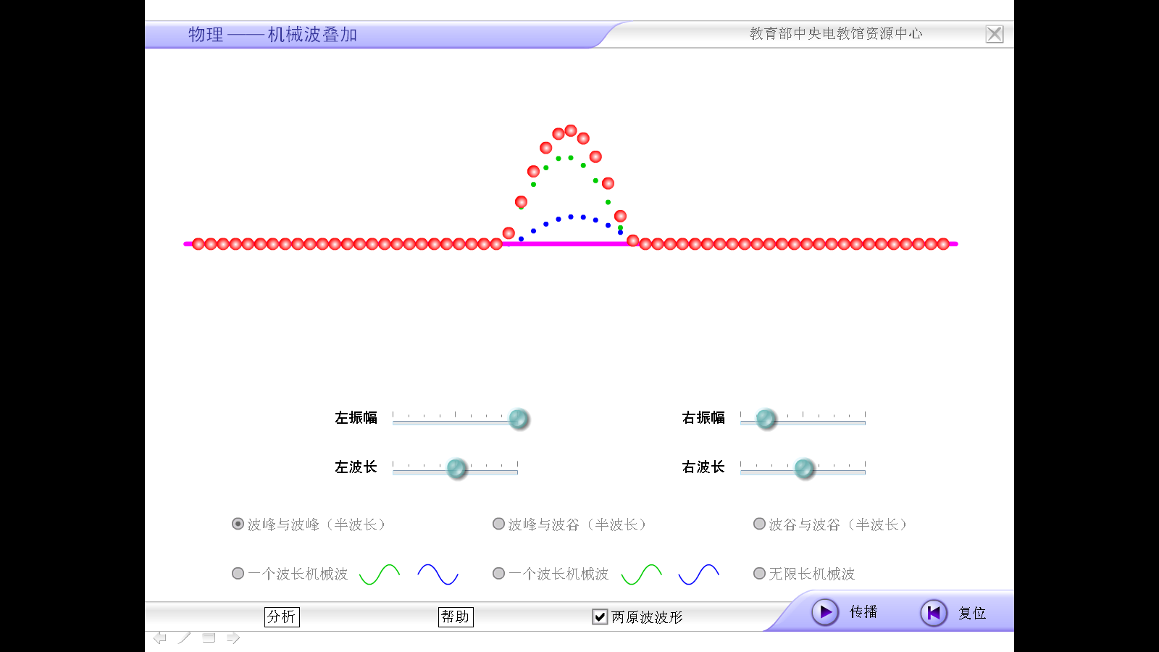
二、波传播的叠加原理
在几列波重叠的区域里，介质的质点同时参与这几列波所产生的振动，质点振动的位移等于这几列波单独传播时引起的位移的矢量和。
v
v
v
v

Slide 11
思考：下列两列波叠加后是怎样的？
1
加强
2
峰——峰相遇
谷——谷相遇
叠加区域振动加强
叠加区域振动加强
减弱
峰——谷相遇
叠加区域振动减弱

Slide 12

三、波的干涉
在波的相遇叠加的现象中有一种特殊叠加的现象，引起人们的重视，现在通过几个实验现察分析波的叠加中的这一种特殊现象，请大家观察并描述这一现象的特征。

Slide 13
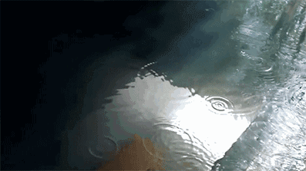
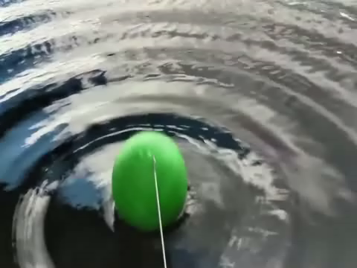
1、一般的水波的叠加
2、频率相同的水波的叠加
杂乱无章
稳定波纹

Slide 14
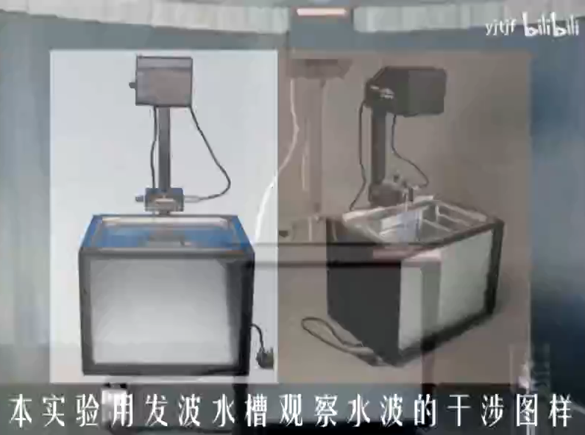
水波干涉实验
两波源的有什么共同点？
同频率
同步调
同振幅

Slide 15
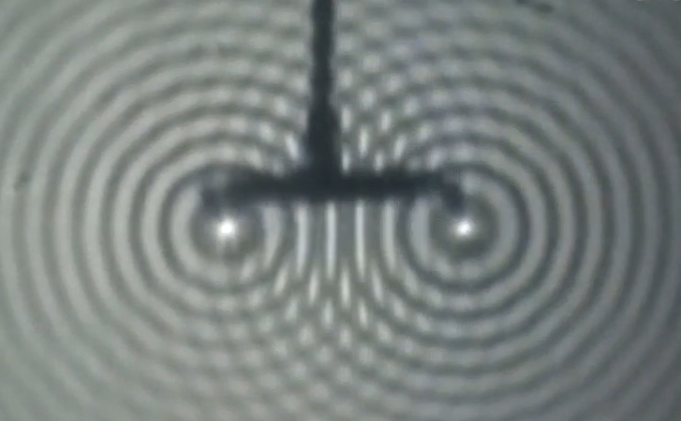
三、波的干涉
1、概念
频率相同的两列波叠加，使介质中某些区域的质点振动始终加强，另一些区域的质点振动始终减弱，并且这两种区域互相间隔、位置保持不变，这种稳定的叠加现象叫做波的干涉。
2、产生稳定干涉的条件:
两列波的频率要相同、
相位差恒定
3、干涉图样：由波的干涉所形成的图样

Slide 16
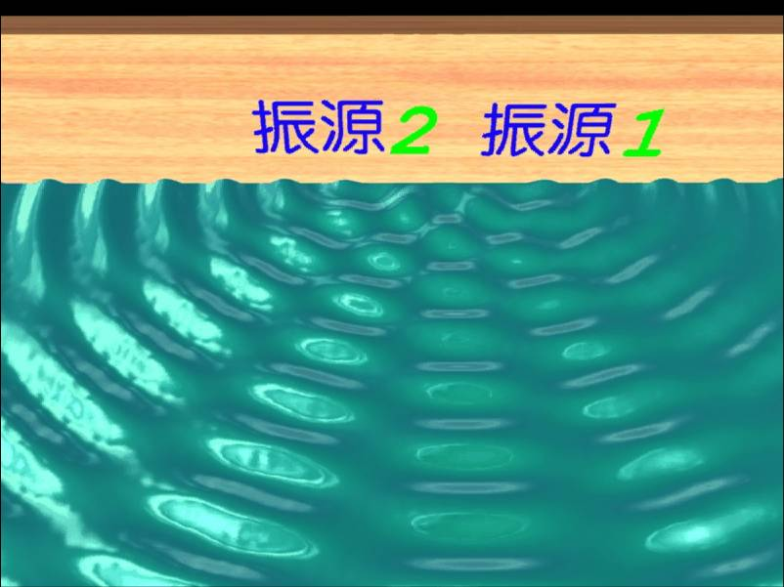
三、波的干涉
探究：振动加强与减弱点位置有什么规律？
振动加强
振动加强
振动减弱
振动加强
振动加强
振动减弱
振动减弱

Slide 17
x₁
A₁
0
t
-A₁
x₂
A₂
0
t
-A₂
x
P
A
0
t
P点振动加强（振幅为A₁＋A₂）
-A

Slide 18
x₁
A₁
0
t
-A₁
x₂
A₂
0
t
-A₂
Q
x
A
0
t
-A
Ｑ点振动减弱（振幅为｜A₁－A₂｜）

Slide 19
三、干涉现象的解释
1、两列同频率的波在某点引起的振动
步调相同
步调相反
，质点的振动始终最强
，质点的振动始终最弱
2、振动加强（减弱）的区域是指
质点的振幅大（小），
而不是指振动的位移大（小），
因为位移是在时刻变化的．

Slide 20
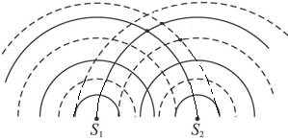
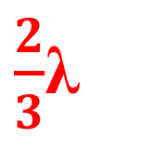
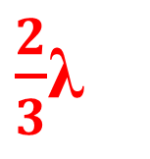
探究：试从水波的干涉图样中分析各加强、减弱区处的任一质点到两波源之间的距离存在什么规律？
实线——波峰
虚线——波谷
B
A
λ
3λ
$\frac{2}{3}$λ
$\frac{2}{3}$λ
两波源振动情况完全相同

Slide 21
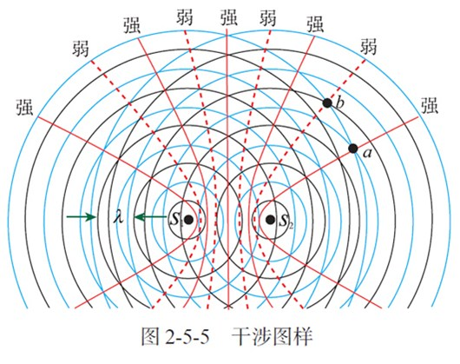
5λ
3.5λ
5λ
3λ
黑线表示波谷，蓝线表示波峰

Slide 22
三、波的干涉
加强点和减弱点的分布规律
P
r2
r1
两波源振动情况完全相同
S₂
S₁
质点到两波源的路程差（波程差）△s满足:
——振动加强
——振动减弱

Slide 23
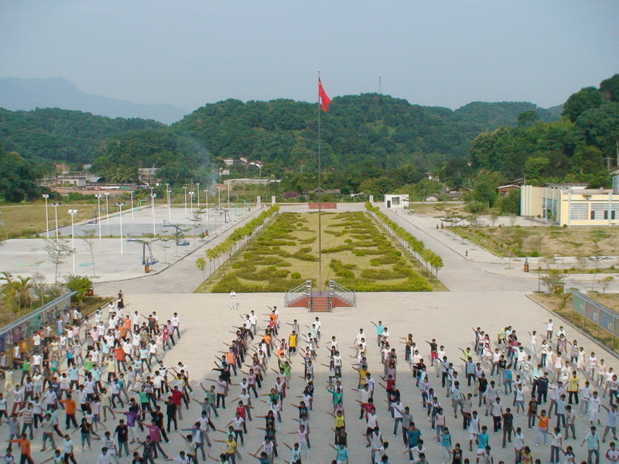

生活中的物理现象
空旷的操场上放置两个相同的扬声器，当我们运动时可以听到的声音忽强忽弱就是声波干涉的结果！
实验证明：水波、声波、光波、电磁波等一切波只要满足条件都能发生干涉现象，干涉是波特有的现象．

Slide 24
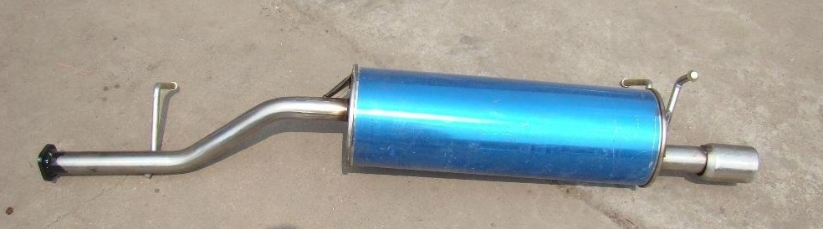
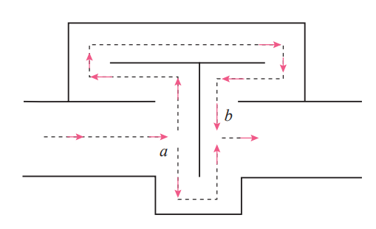
实例应用
干涉型消声器

Slide 25
波的干涉的应用
（1）无线电波的干涉，使电视信号有的地方较好，有的地方差
（2）二战时盟军飞机利用波的干涉，飞行在雷达波干涉相消的高度，使德军不能及时发现
（3）汽车的消音器

Slide 26

课堂小结
什么是波的独立性？
什么是波的叠加原理？
什么是波的干涉？
干涉加强点和减弱点满足的条件？
产生稳定干涉的条件是什么

Slide 27
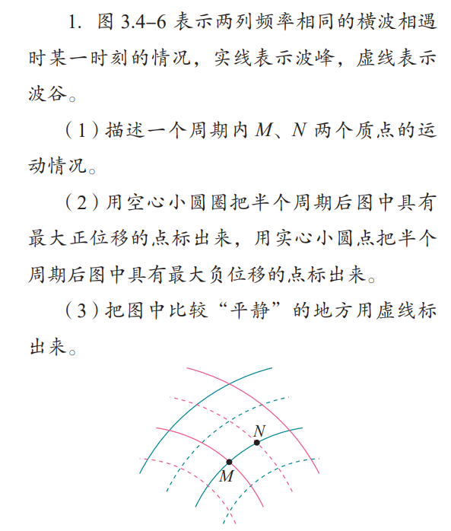

Slide 29
思考6：干涉图样有什么特点：
①振动加强点始终加强，振动减弱点始终减弱。
②振动加强点和振动减弱点是间隔出现。（明暗相间）
黑线表示波谷，蓝线表示波峰

Slide 31
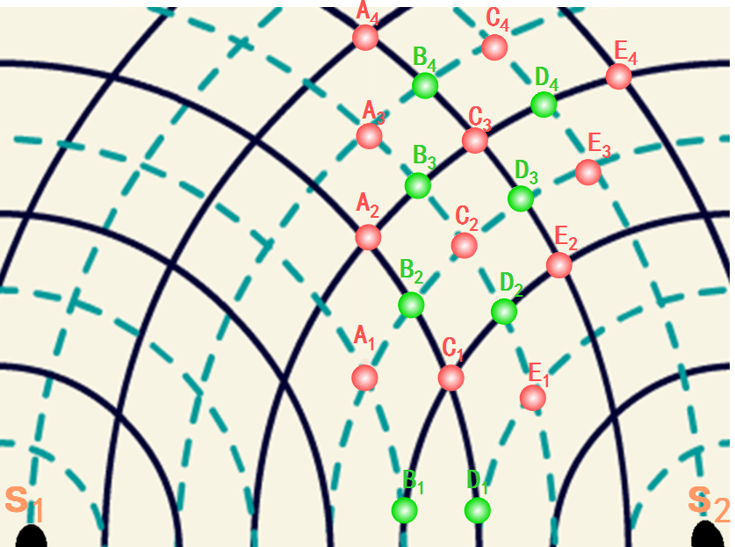
把振动最激烈的质点连起来，为振动加强区
把振动最不激烈或静止的质点连起来，为振动减弱区
振动加强区和振动减弱区是相互隔开的
实线——波峰
虚线——波谷

Slide 38
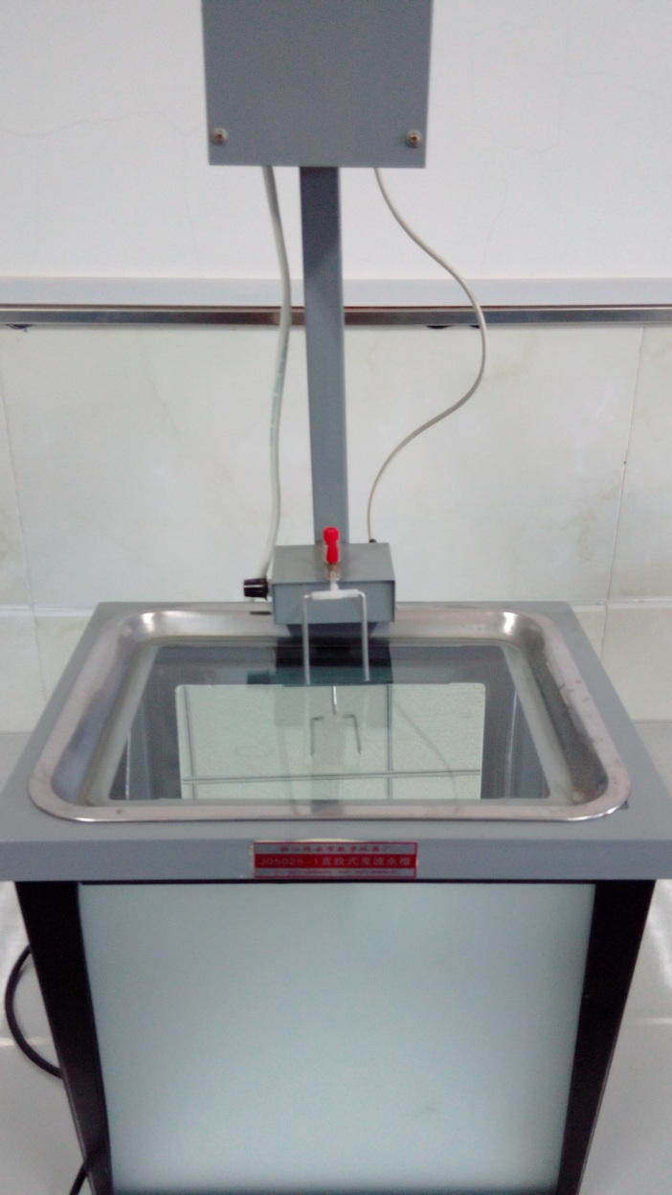
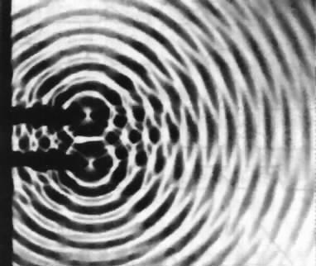
同频率的两列波的叠加
1、频率相同的水波的叠加（演示实验）
两波源的共同点：
同频率
同步调
同振幅
电磁振杆

Slide 39
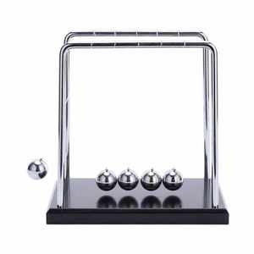
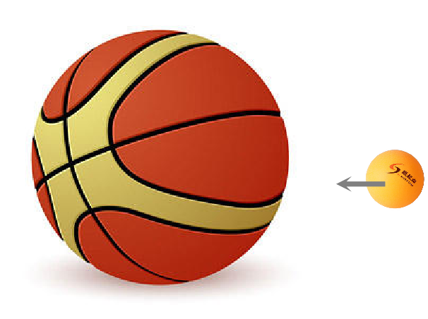
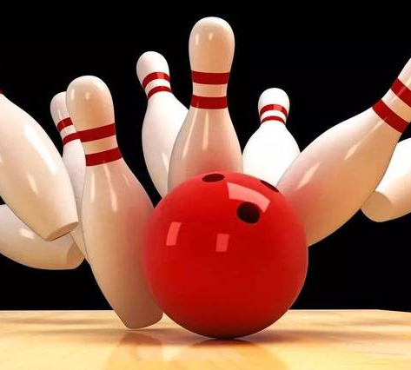
问题：在日常生活中是否会见过两列波相遇的情况？
它们会像常见小球相遇一样？
运动状态改变!

Slide 40
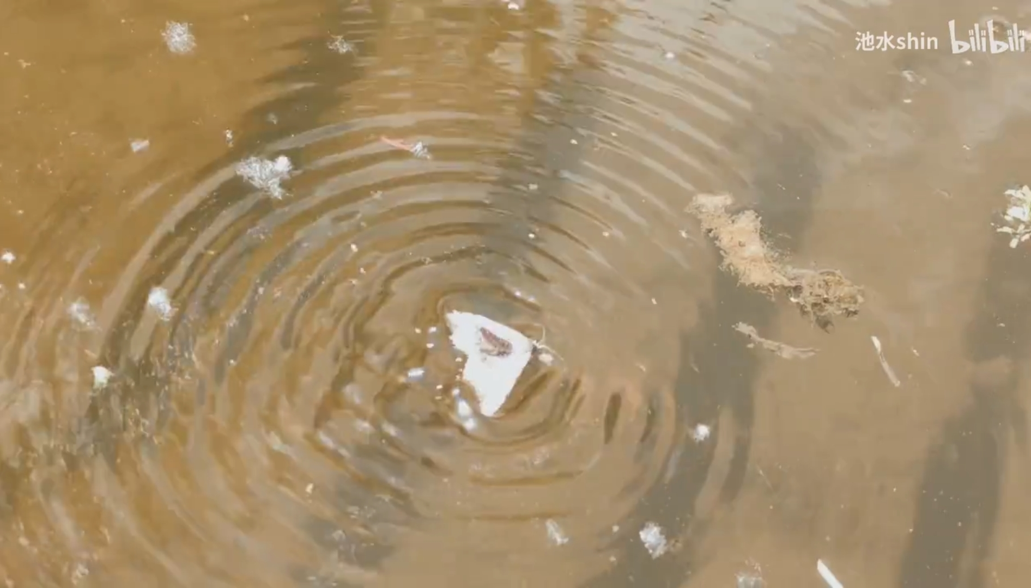
图片中的飞蛾是死的还是活的？

Slide 41
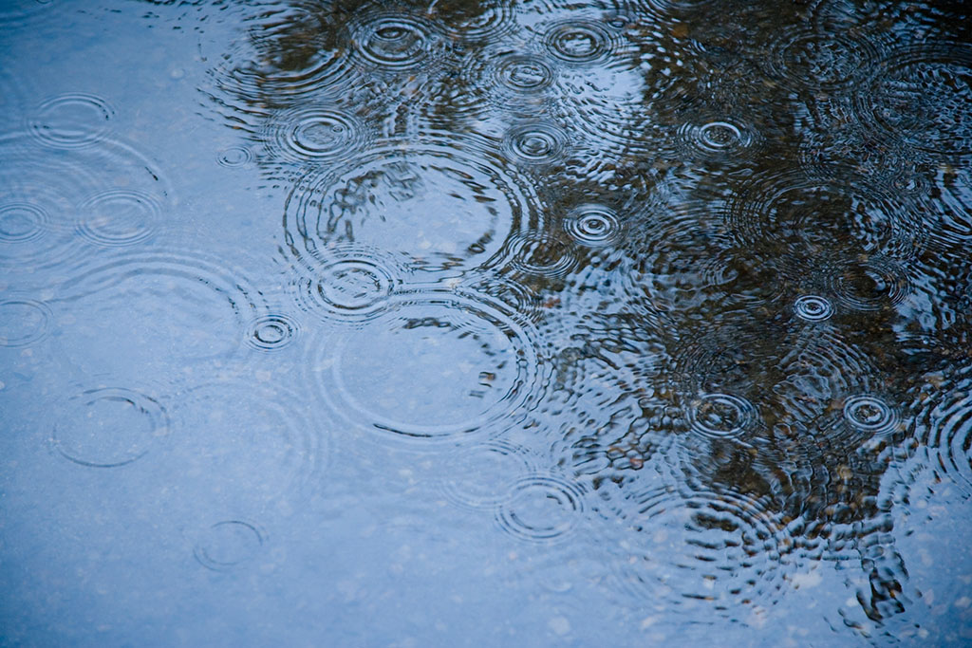
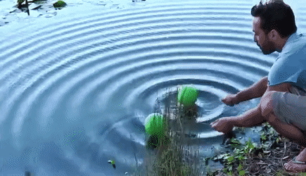
问题：两列水波相遇会不会像两个小球相遇那样改变了它们原来的运动状态呢？
你还能举出几列波相遇的实例么？

Slide 42
生活中的波现象

Slide 43
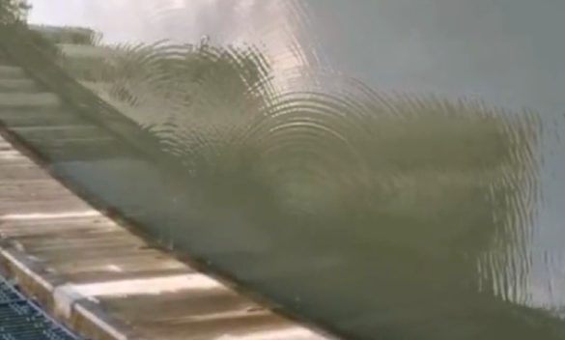
请总结几列波前相遇前后的共同特征？

Slide 46
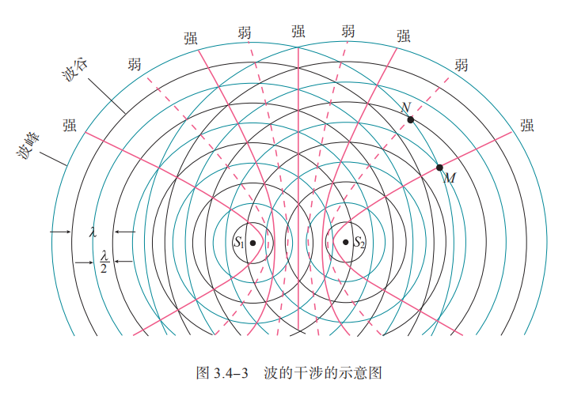


波的干涉

Slide 47
一、波传播的独立性
从观察水波相遇前后传播情况，得出了波具有独立传播性。
几列波相遇之后，仍然保持它们各自原有的特征（频率、波长、振幅方向等）不变，并按照原来的方向继续前进，好像没有遇到过一样，每列独立传播，互不干扰
例：众多说话声音中，能辨别出某个人的声音
乐队中各乐器演奏的独立性

Slide 48
波的干涉
频率相同、相位差恒定、振动方向相同的两列波叠加时，某些区域的振动总是加强，某些区域的振动总是减弱，这种现象叫作波的干涉。
形成的这种稳定图样叫作干涉图样。
注意：一切波只要满足条件都能发生干涉现象。
干涉也是波特有的现象。

Slide 49
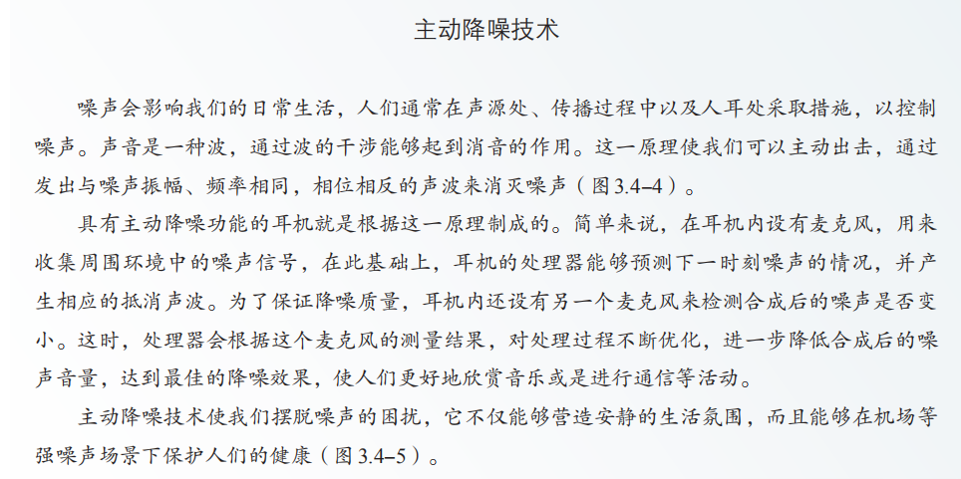
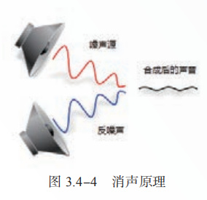
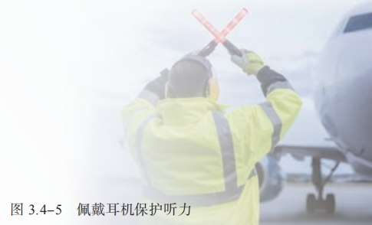
波的干涉

Slide 50
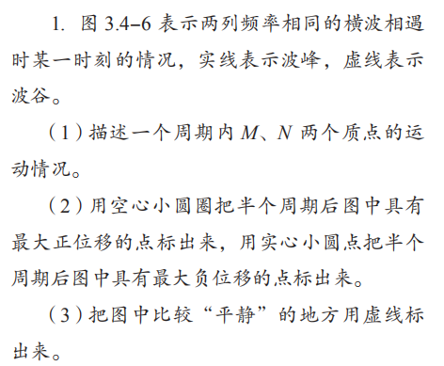
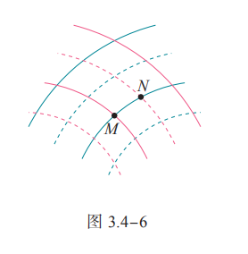
波的干涉

Slide 51
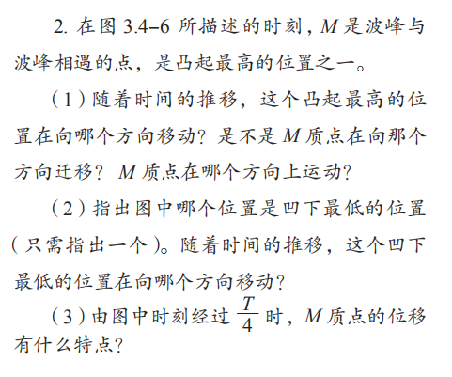
波的干涉

Slide 52
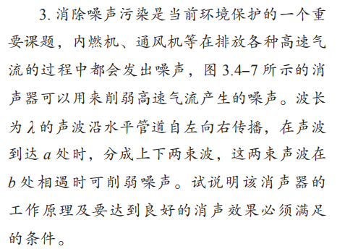
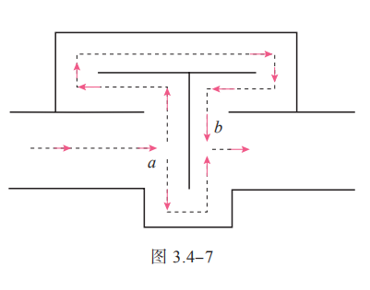
波的干涉

Slide 53
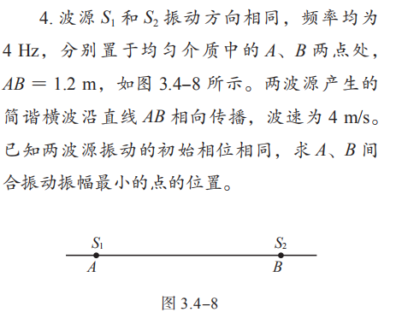
波的干涉

Slide 54
谢谢聆听

Slide 55
观察与思考
一、波传播的独立性原理
池塘里有两列水波相遇，它们相遇后的传播状态怎样？形状是否改变？
几列波相遇后，仍保持它们原有的特性(频率、波长、振幅、振动方向等)不变，并按照原来的方向继续前进，即各波互不干扰。

